Slide 1
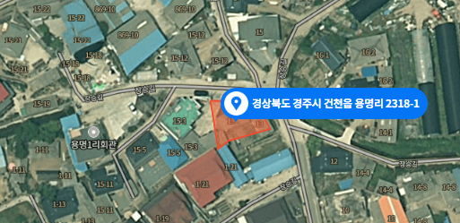
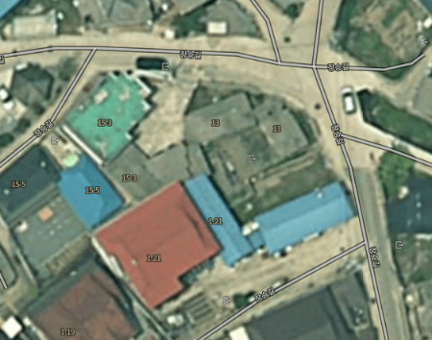
“2” 지번이고 우리집임
2317 지번이 2 지번의 30% 를 차지하고 있음
1 : 우리 큰집
2 : 우리집
3 : 이웃창고
4 : 이웃집
1
2번 (빨간색)은 우리가 계속 살았고 지금은 아무도 살지 않음
3번(빨간색) 은 이웃집 창고
2번에 대한 지적도를 바로 잡아야 되는게 해야할일임
3번 지번이 2번 일부 포함하고 있는 상태임
2
3
4

